Slide 1
ДЕТСКИЕ МОДЕЛЬНЫЕ БИБЛИОТЕКИ НОВОГО ПОКОЛЕНИЯ: ЦИФРЫ И ФАКТЫ
Всероссийский форум
«Роль центральных библиотек регионов России в реализации национального проекта "Культура"»
Мезенцева Ольга Петровна,
заместитель директора по науке и образовательной деятельности РГДБ,
кандидат педагогических наук
14 марта 2023 года
г. Рязань

Slide 2
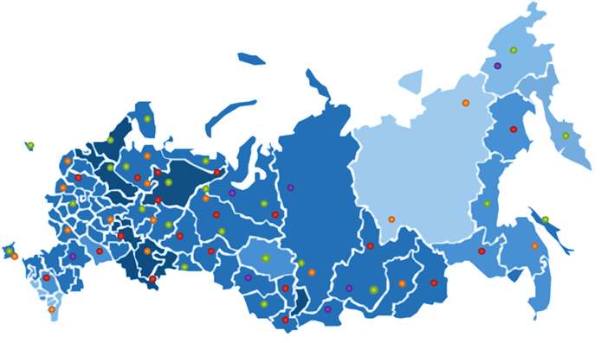
Сегодня в России проживает около 26 млн. детей, что составляет 17,8% от населения страны
СОВРЕМЕННАЯ СИСТЕМА БИБЛИОТЕЧНОГО ОБСЛУЖИВАНИЯ ДЕТЕЙ
В РОССИИ
41 149 публичных библиотек МК РФ
3 257 детских библиотек МК РФ
(составляют 8% от всех публичных библиотек МК РФ)
37% от всех библиотечных пользователей – ДЕТИ
39% изданий выдано – ДЕТЯМ - пользователям б-к системы МК РФ

Slide 3
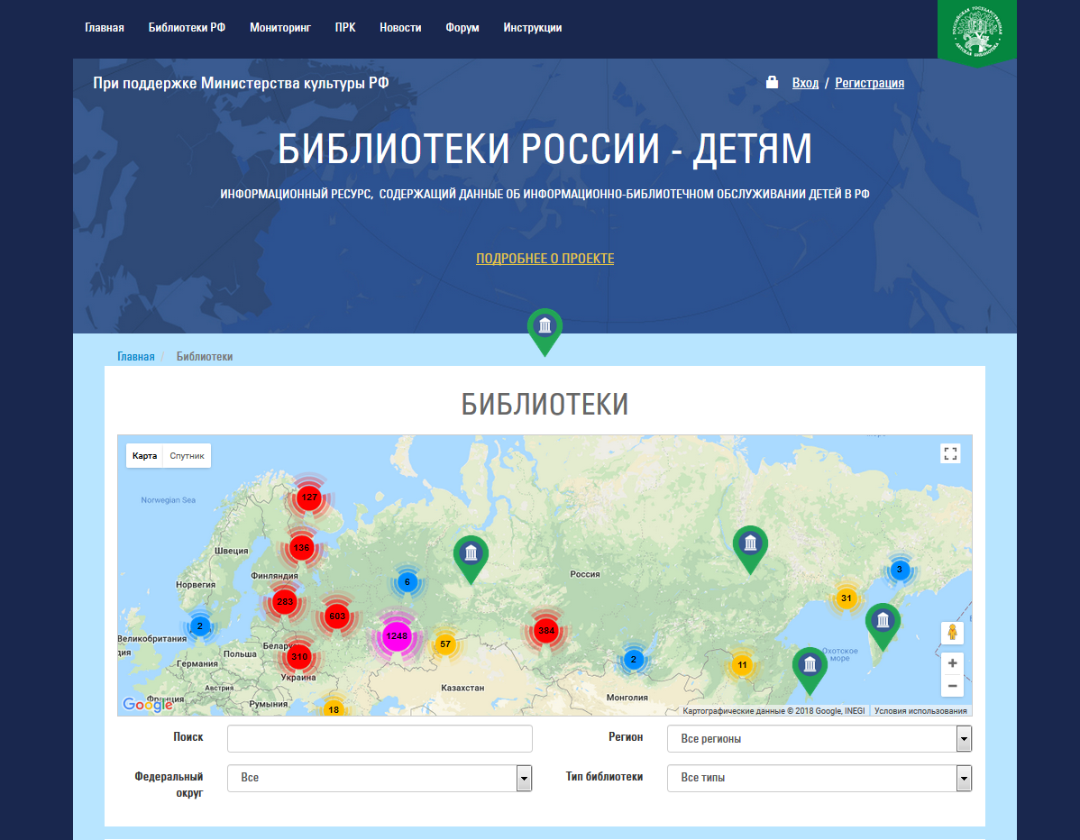
ВСЕРОССИЙСКОЕ ИССЛЕДОВАНИЕ
«ИНФОРМАЦИОННО-БИБЛИОТЕЧНОЕ ОБСЛУЖИВАНИЕ ДЕТЕЙ В РФ»
Зарегистрировано
37 895 БИБЛИОТЕК
Внесли данные
35 085 БИБЛИОТЕК
91% от общего количества специализированных ДБ
83% от общего количества общедоступных б-к
Зарегистрировано
180 (90,5%) детских модельных библиотек (2019-2022 гг.).

Slide 4
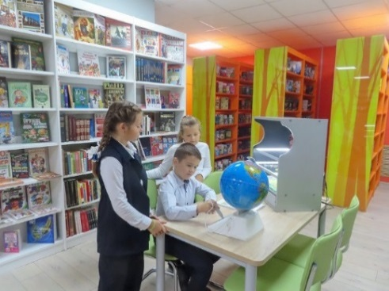
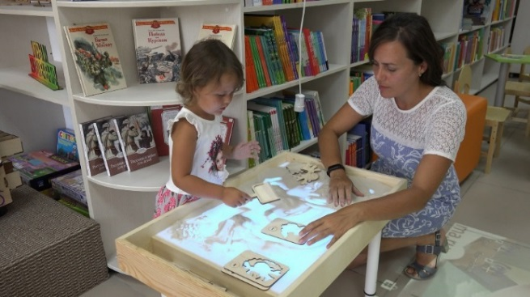
НАЦИОНАЛЬНЫЙ ПРОЕКТ «КУЛЬТУРА» Указ Президента РФ «О национальных целях и стратегических задачах развития РФ на период до 2024 года» № 204 от 7 мая 2018 года
2019 – 2024 гг. - годы реализации проекта
на 01.01.2023 года
850 библиотек 199 детских 64 региона 8 федеральных округов
В 2022 году посещаемость детских специализированных модельных библиотек составила около 2 млн,
что на 10% больше показателя года до модернизации
Число зарегистрированных пользователей - около 200 000 человек,
что на 4% больше показателя года до модернизации

Slide 5
ДЕТСКИЕ МОДЕЛЬНЫЕ БИБЛИОТЕКИ НОВОГО ПОКОЛЕНИЯ
До конца 2023 года в нашей стране будет создано 1068 модельных муниципальных библиотек,
из них 249 детских библиотек нового поколения.

Slide 6
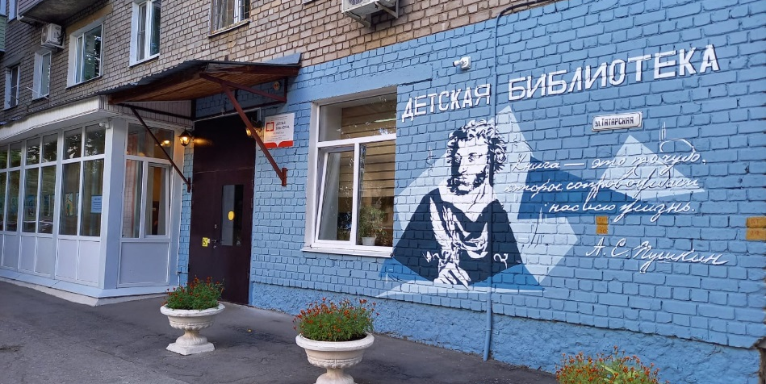
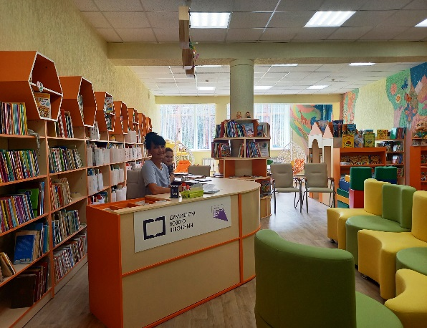
ДЕТСКИЕ МОДЕЛЬНЫЕ БИБЛИОТЕКИ РЯЗАНСКОЙ ОБЛАСТИ
В Рязанской области за 2019 – 2022 гг. создано 5 детских модельных библиотек нового поколения
2020 г. - Центральная детская библиотека МБУК «Центральная библиотека Рыбновского муниципального района Рязанской области» (г. Рыбное)
2021 г. - Центральная детская библиотека им. А. В. Ганзен обособленное подразделение МБУК «Центральная библиотека им. Л.А. Малюгина» (г. Касимов)
2022 г. - Центральная детская библиотека МБУК «Централизованная система детских библиотек города Рязани»
2022 г. - Детская библиотека - филиал МБУК Межпоселенческая библиотека» муниципального образования Шацкий муниципальный район Рязанской области (г. Шацк)
2022 г. - Библиотека-филиал № 5 МБУК «Централизованная система детских библиотек города Рязани»
В 2023 году будут созданы еще 2 детские модельные библиотеки

Slide 7
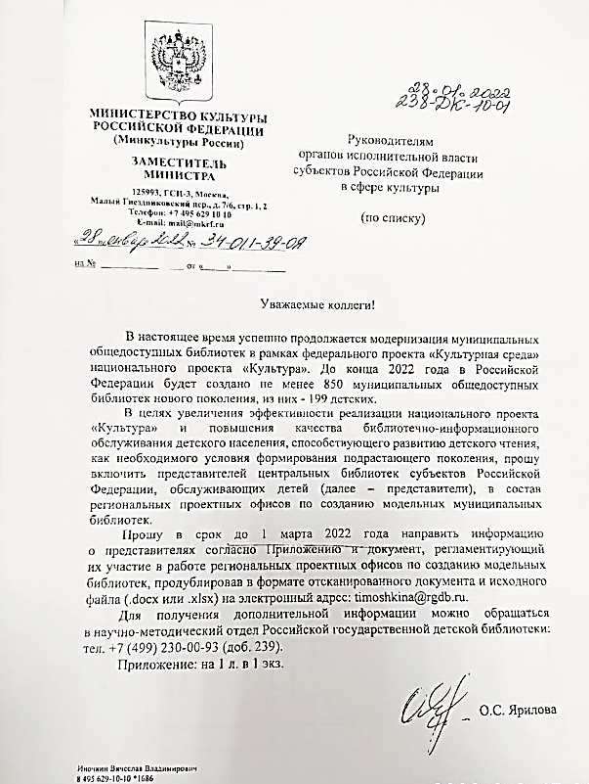
СОГЛАШЕНИЕ РГДБ И РГБ о сотрудничестве в области создания и деятельности модельных библиотек нового поколения (декабрь 2021 г.)
С 2022 года на основании письма Министерства культуры России от 28.01.2022 № 34-01.1-39-ОЯ в состав рабочих групп региональных проектных офисов по созданию модельных муниципальных библиотек включены представители всех центральных библиотек субъектов РФ, обслуживающих детей.
Проведен мониторинг штатной численности основных работников муниципальных общедоступных библиотек РФ, обслуживающих детей, за 2020 год. Мониторинг показал, что количество муниципальных общедоступных библиотек РФ, обслуживающих детей, с штатной численностью основных работников менее 2 человек - 66%. В специализированных детских библиотеках - 11% от общего количества детских библиотек.
В начале 2022 года проведено Всероссийское исследование модельных муниципальных детских библиотек по использованию мультимедийного (в т.ч. интерактивного) оборудования. В исследовании приняли участие 87 библиотек из 48 регионов.

Slide 8
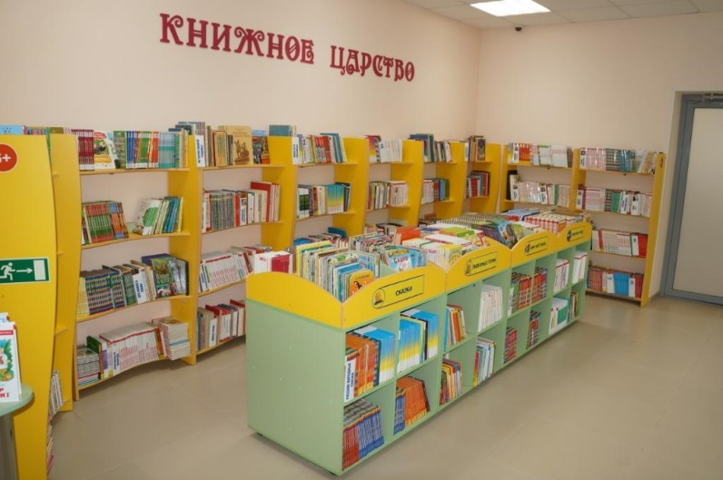
ФОНД ДЕТСКИХ МОДЕЛЬНЫХ БИБЛИОТЕК НОВОГО ПОКОЛЕНИЯ (2022 г.)
Увеличение комплектования произошло у 100% детских библиотек,
модернизированных в 2022 году
В 2022 году комплектование новой литературой увеличилось в 6 раз, по сравнению с 2021 годом.
Объем КНИЖНОГО фонда
увеличился у 77% библиотек
Количество ПЕРИОДИЧЕСКИХ изданий увеличилось у 86% библиотек
В 2021 году была восстановлена система государственных трансфертов на поддержку комплектования фондов муниципальных библиотек РФ. Было выделено 550 миллионов рублей на покупку 1 млн. экземпляров книг.
В 2022 году доля покупки детских книг увеличена с 30% до 40%.
Новая редакция рекомендаций направлена руководителям органов исполнительной власти субъектов РФ в сфере культуры 28 апреля 2022 года.
В 2022 году детские модельные библиотеки приобрели за счет федерального бюджета в среднем 1767 экземпляров детской литературы.

Slide 9
Всероссийский конкурс по формированию фондов модельных муниципальных библиотек «Золотая полка»
Номинация «Лучший модельный фонд детской (специализированной) библиотеки»
РГДБ учредила специальный приз за лучший видеоролик по формированию фондов среди детских библиотек
Церемония награждения победителей конкурса
«Золотая полка» состоится 31 марта 2023 года
в рамках ежегодной Всероссийской научно-практической конференции «Фонды библиотек в цифровую эпоху: традиционные и электронные ресурсы, комплектование, использование»
(Санкт-Петербург, Российская национальная библиотека, 27-31 марта 2023 г.).
Победителями в конкурсе 2022 года стали детские модельные библиотеки
Республики Марий Эл, Республики Мордовии, Красноярского, Пермского и Ставропольского краев, Кемеровской, Мурманской, Псковской и Самарской областей, Ямало-Ненецкого автономного округа

Slide 10
ЭКСПЕРТНЫЙ СОВЕТ ПО ДЕТСКОЙ ЛИТЕРАТУРЕ был презентован в мае 2022 года на Всероссийском библиотечном конгрессе в Нижнем Новгороде
Учредители совета - Секция детских библиотек РБА и Ассоциация деятелей культуры, искусства и просвещения по приобщению детей к чтению «Растим читателя».
Цель совета - выявлять наиболее интересные и важные детские и подростковые книги, опубликованные на русском языке издательствами, зарегистрированными на территории РФ, для дальнейшей популяризации среди библиотек страны.
Состав совета - ведущие специалисты из числа литературоведов, литературных критиков, библиотекарей, библиографов, обозревателей детской и юношеской литературы, преподавателей высших учебных заведений.
Экспертным советом по детской литературе при Российской библиотечной ассоциации сформирован универсальный рекомендательно-библиографический список из 1113 книг, представляющий собой ядро фонда детской библиотеки.
Итоговый рекомендательно-библиографический список Экспертного совета по детской литературе
при Секции детских библиотек Российской библиотечной ассоциации (РБА) за 2022 год

Slide 11
КОМПЕТЕНТНЫЕ КАДРЫ ДЕТСКИХ МОДЕЛЬНЫХ БИБЛИОТЕК
Количество ставок основного персонала в детских библиотеках, модернизированных в 2022 году – 293,25
1 библиотека – 5 ставок
Увеличение штатной численности основного персонала произошло
у 15,5% библиотек
Штатная численность основных работников 14% детских библиотек, модернизированных в 2022 году - 2 человека
Больше 10 человек основного персонала в библиотеках Пермского края, Ивановской, Курганской, Нижегородской, Свердловской и Смоленской областей (10%)

Slide 12
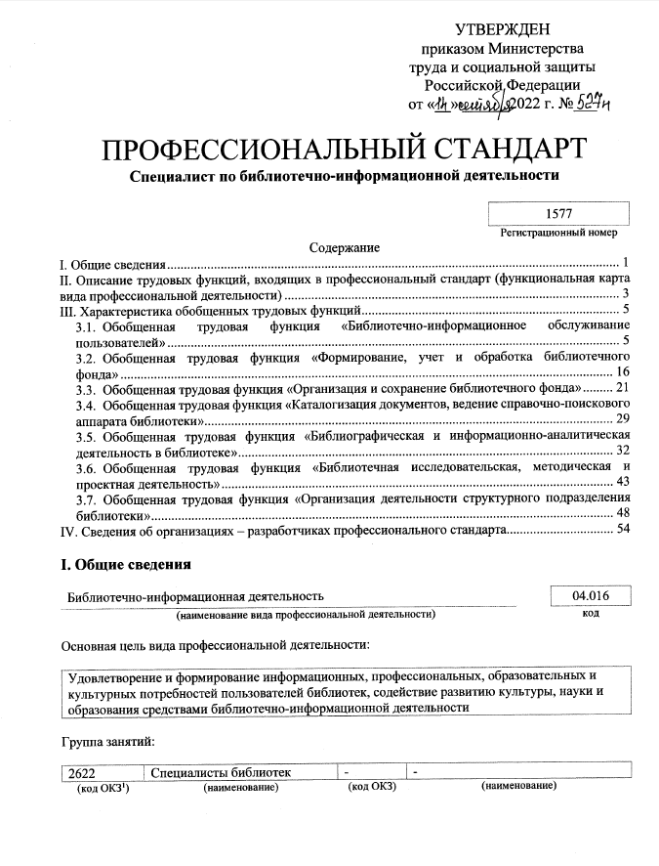
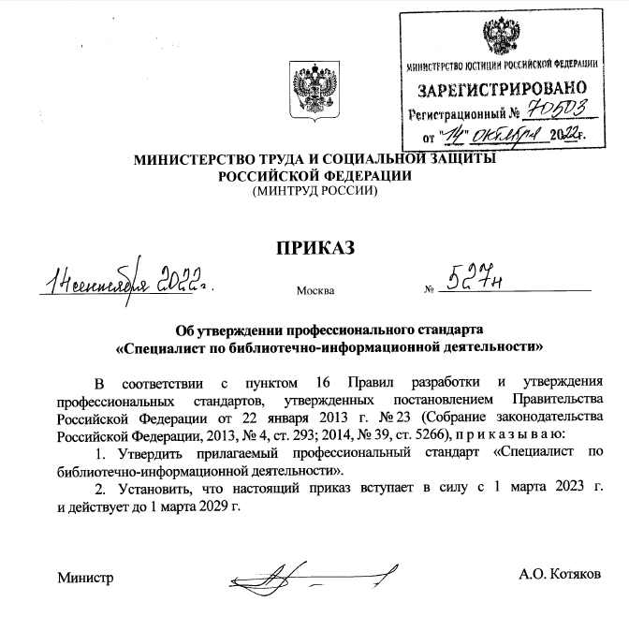

Slide 13
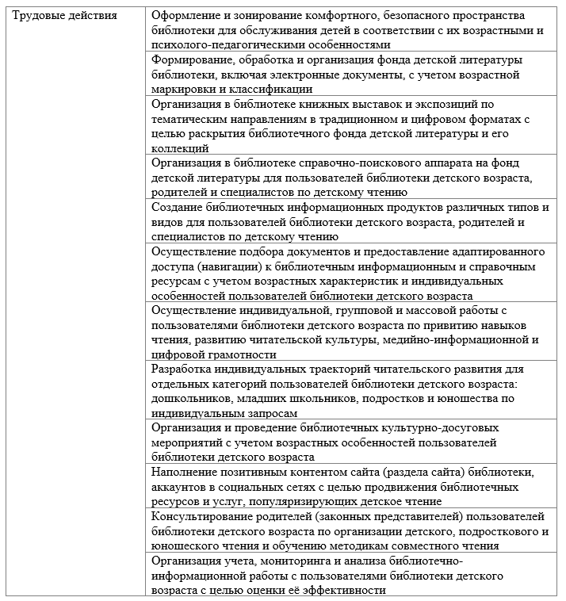
Трудовая функция А / 02.6
«Библиотечно-информационное обслуживание детей»
ТРУДОВЫЕ ДЕЙСТВИЯ

Slide 14
ПРОГРАММЫ ПОВЫШЕНИЯ КВАЛИФИКАЦИИ
При поддержке МК РФ | Центр непрерывного образования | В рамках внебюджетной деятельности
Чтение современных детей и подростков: психология, педагогика, формы и методы продвижения (36 ак. ч.) | Актуальные вопросы комплектования библиотек, обслуживающих детей (36 ак. ч.) | Чтение современных детей и подростков: психология, педагогика, формы и методы продвижения (36/72 ак. ч.)
Детский библиотекарь: новые компетенции в современных реалиях (36 ак. ч.) | Современная отечественная детская литература (36 ак. ч.) | Современная детская библиотека: управление, право, цифровизация (36 ак. ч.)
Современная библиография для детей (36.ак. ч) | Библиотечно-информационное обслуживание детей с ограниченными возможностями здоровья (36 ак. ч.) | Современная детская библиотека: эффективное руководство в условиях цифровой трансформации (16 ак. ч.)
IT-технологии и цифровые ресурсы в библиотечном обслуживании детей (36 ак. ч.) | Мультимедийное оборудование в практике работы детских библиотек: новые возможности приобщения к чтению (36 ак. ч.) | Методическая деятельность библиотек, обслуживающих детей: современные подходы и практические решения» (16/36 ак. ч.)
 | Современное библиотечно-информационное обслуживание детей: стратегические направления развития» (36 ак. ч.) | Ораторское мастерство и этика делового общения (16 ак. ч.)
 |  | Современные формы библиотечно-информационного обслуживания детей (стажировка)
ПРОГРАММА ПРОФЕССИОНАЛЬНОЙ ПЕРЕПОДГОТОВКИ Библиотечно-информационное обслуживание детей (416 ак. ч.)

Slide 15
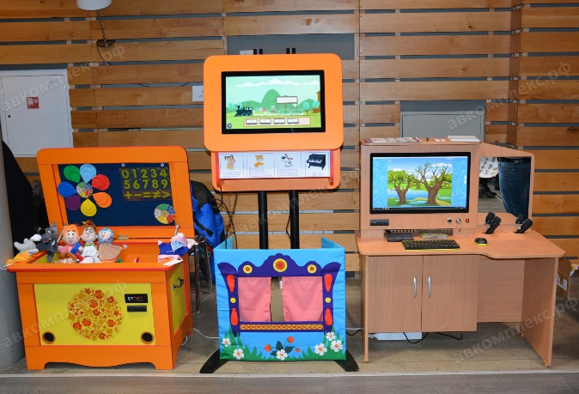
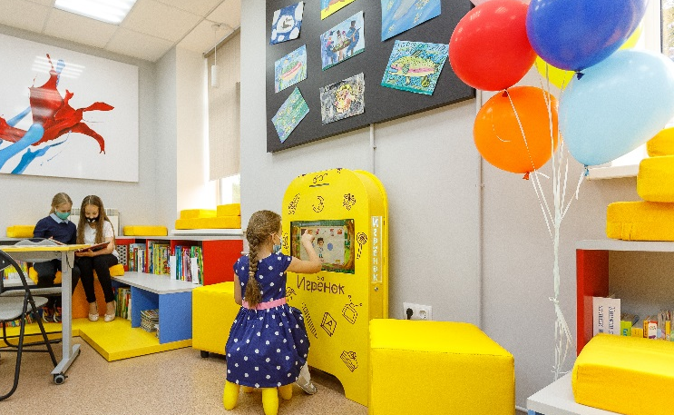
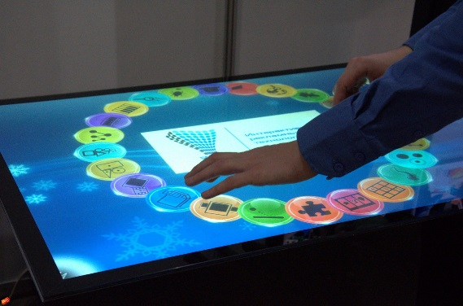
Всероссийское исследование модельных муниципальных детских библиотек по использованию мультимедийного (в т.ч. интерактивного) оборудования
87 детских модельных библиотек из 48 регионов
Наиболее активными пользователями мультимедийного оборудования являются дети от 7 до 10 лет, малоактивными - подростки от 15 до 17 лет.
Детские модельные библиотеки нашей страны уже накопили достаточный опыт работы с мультимедийным оборудованием. Однако использование этих технологий будет оправданным в том случае, если они будут эффективно использоваться в продвижении книги и чтения среди детей и подростков.
В ходе исследования выяснилось, что для продуктивного использования в работе мультимедийного оборудования сотрудникам модернизированных библиотек, обслуживающих детей, не хватает знаний и опыта работы с интерактивным оборудованием.
Центром непрерывного образования РГДБ была разработана и с 13 марта 2023 года реализуется программа повышения квалификации «Мультимедийное оборудование в практике работы детских библиотек: новые возможности приобщения к чтению» (36 ак. ч.)

Slide 16
СПАСИБО ЗА ВНИМАНИЕ!
Мезенцева Ольга Петровна,
заместитель директора по науке и образовательной деятельности РГДБ,
кандидат педагогических наук

